Slide 1

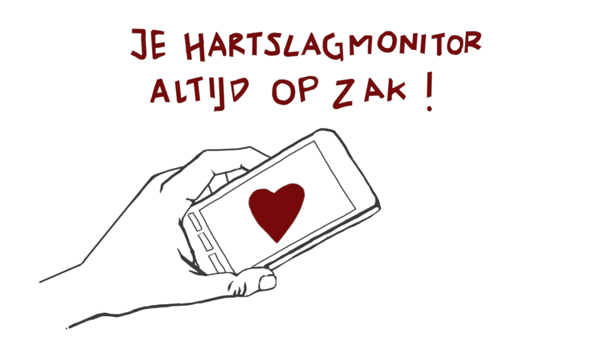

Innovation Lab Ingenieu(r)ze STEM-projecten voor secundair onderwijs
Je hartslagmonitor altijd op zak
Hanne Deprez
Artwork: Dimitri Coppens

